Slide 1
Dynamic Trees Problem, and its applications
湖南省长郡中学 袁昕颢
xinhaoyuan[at]gmail[dot]com

Slide 2
Overview
动态树问题
  给出动态树问题的基本形式.
解决动态树问题
  提出新的Rake & Compress方法.
动态树问题的应用
  用最大流算法来说明动态树问题的应用.

Slide 3
Part I. Dynamic Trees Problem

Slide 4
Dynamic Trees Problem
动态树问题(Dynamic Trees Problem)是图论中一类非常重要的经典问题. 许多图论算法, 尤其是在线动态算法都将其作为瓶颈问题.
研究和解决该问题具有很高的理论价值和实际价值.
什么是动态树问题呢?

Slide 5
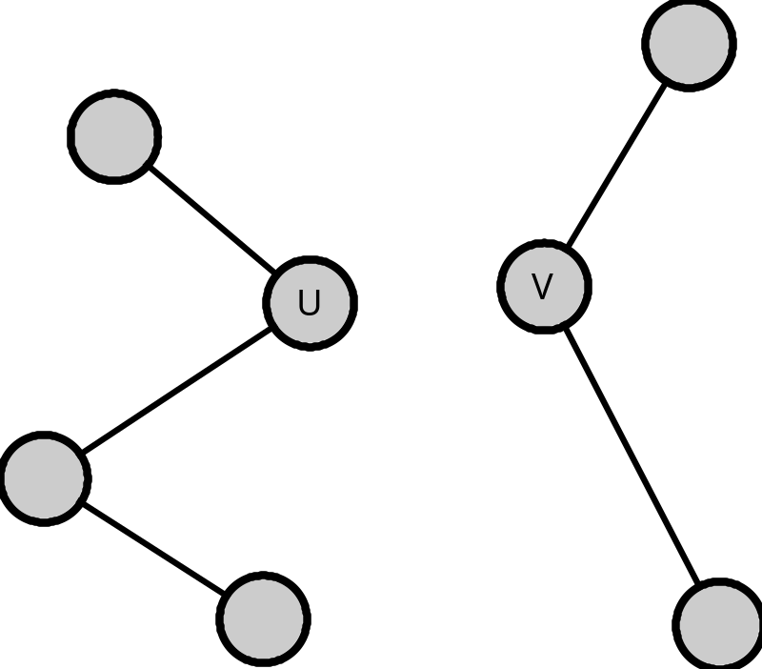
Dynamic Trees Problem
维护一个包含N个点的森林, 并且支持形态和权值信息的操作.
形态信息

Slide 6
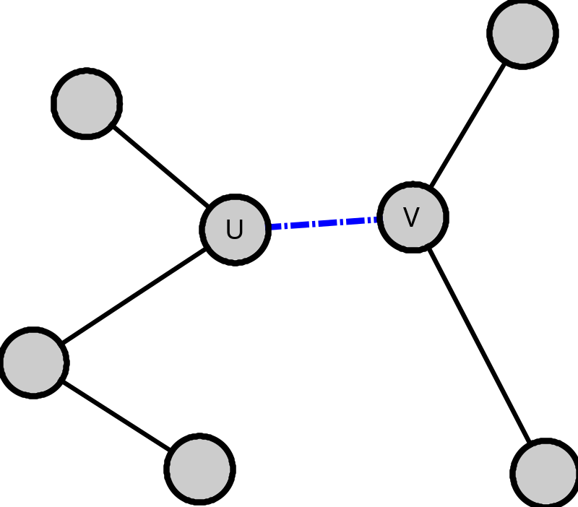
Dynamic Trees Problem
维护一个包含N个点的森林, 并且支持形态和权值信息的操作.
形态信息
  Link(u,v) – 添加边(u,v)

Slide 7
Dynamic Trees Problem
维护一个包含N个点的森林, 并且支持形态和权值信息的操作.
形态信息
  Link(u,v) – 添加边(u,v)
  Cut(u,v) – 删除边(u,v)

Slide 8
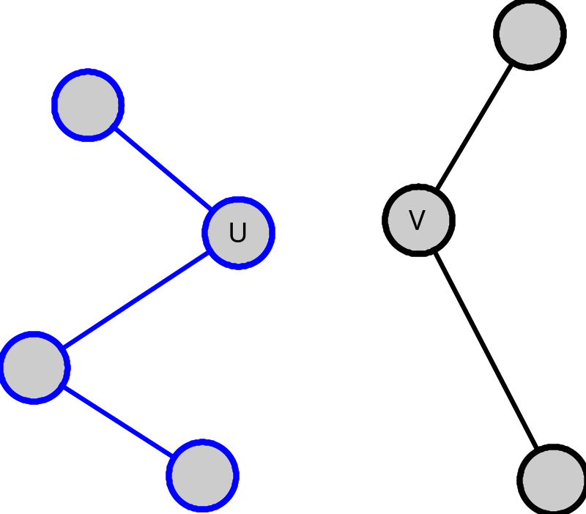
Dynamic Trees Problem
维护一个包含N个点的森林, 并且支持形态和权值信息的操作.
形态信息
  Link(u,v) – 添加边(u,v)
  Cut(u,v) – 删除边(u,v)
  Find(u) – 找到u所在的树.

Slide 9
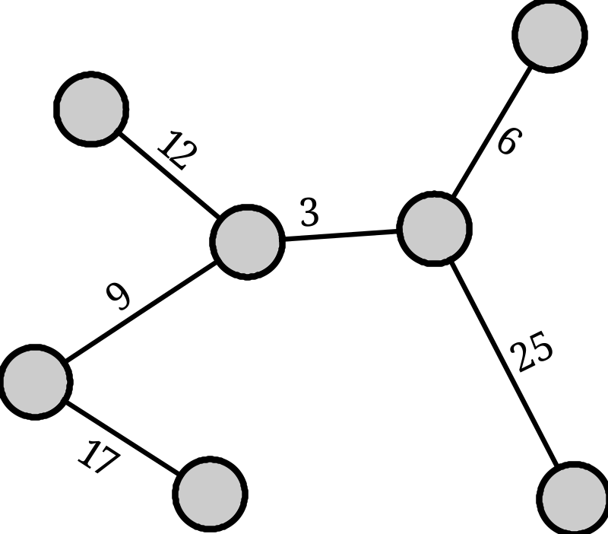
Dynamic Trees Problem
维护一个包含N个点的森林, 并且支持形态和权值信息的操作.
权值信息

Slide 10
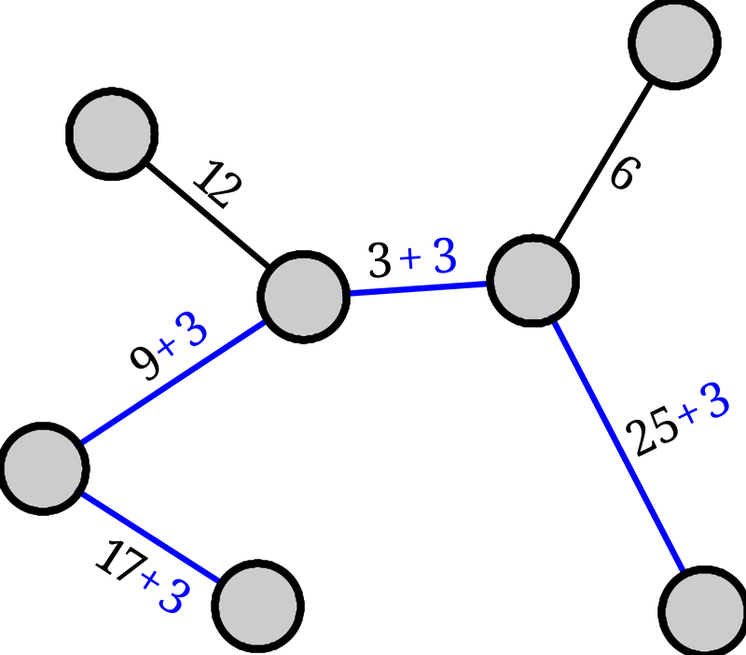
Dynamic Trees Problem
维护一个包含N个点的森林, 并且支持形态和权值信息的操作.
权值信息
  路径操作: 对一条简单路径上的所有对象进行操作

Slide 11
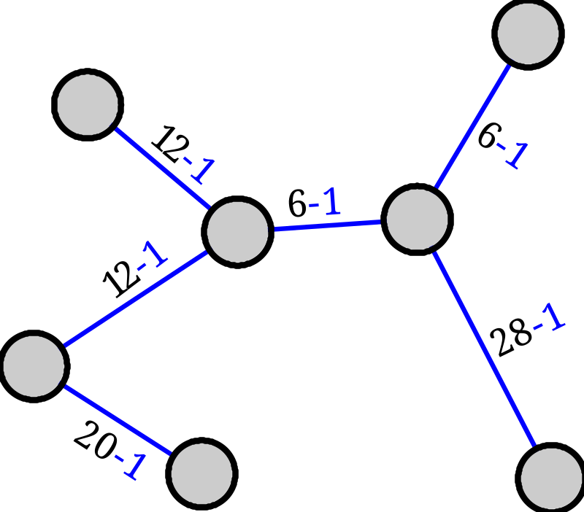
Dynamic Trees Problem
维护一个包含N个点的森林, 并且支持形态和权值信息的操作.
权值信息
  路径操作: 对一条简单路径上的所有对象进行操作
  树操作: 对一棵树内的所有对象进行操作

Slide 12
现有结果
基本原理 | Euler Tour | Path Decomposing | Divide and Conquer
相关实现 | Euler Tour Trees | ST-Trees^{[1,2]} | (Self Adjust) Top-Trees^{[3,5]}
局限性 | 不支持路径操作 | 不支持树权操作 | 常数过大

Slide 13
理论补充
对于一个完整的动态树问题, 目前公认的下界是O(log₂N) per operation, 并已经被上述方法达到.
但是由于巨大的常数因子, 动态树在实践中并没有发挥应有的作用.
动态树问题仍然没有完美解决, 并且仍然处在热烈讨论中.

Slide 14
Part II. Solving Dynamic Trees Problem

Slide 15
New Idea
在这里, 我向大家介绍一种新的解决动态树问题的思路. 这种思路简单, 而且, 可以得到效率非常高的具体实现.

Slide 16
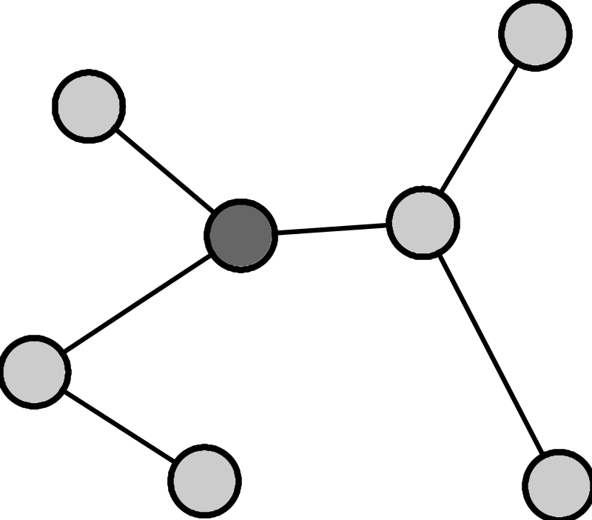
I. 树, 与其平面刻画.
一棵树的平面刻画, 直观地说就是将一棵树的点和边画在平面上. 边与边仅在顶点处相交.

Slide 17
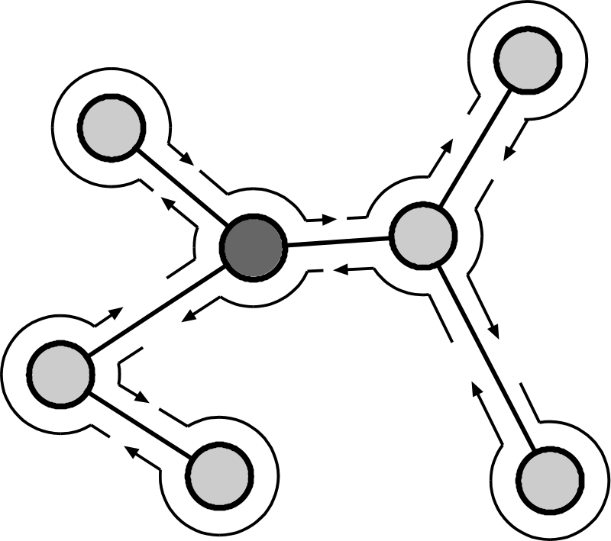
I. 树, 与其平面刻画.
一棵树的平面刻画, 直观地说就是将一棵树的点和边画在平面上. 边与边仅在顶点处相交.
确定一棵树的平面刻画, 等价于确定这棵树的Euler Tour.

Slide 18
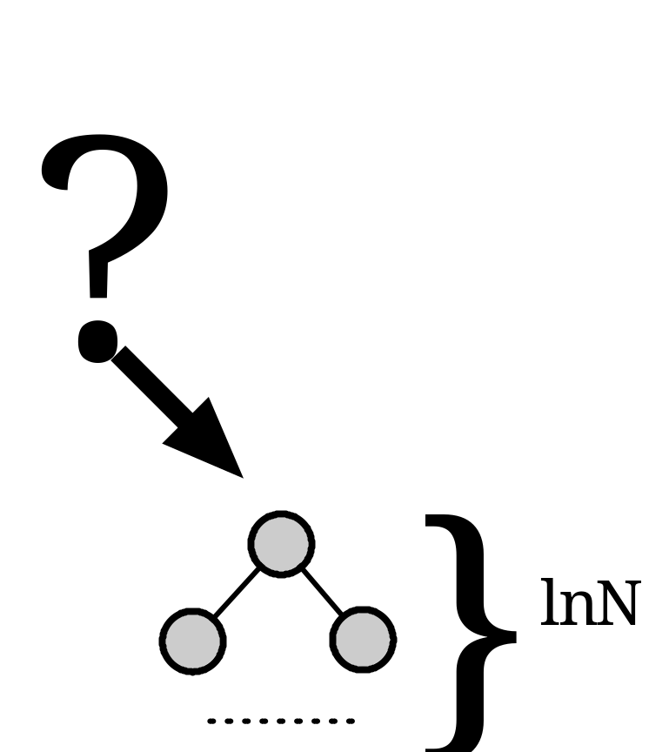
II. 等价映射
事实上, 所有解决动态树问题的方法, 归根结底都使用等价映射的基本思想.
即, 将任意形态的树(原树)映射到度限制, 深度平均的新树(像树).

Slide 19
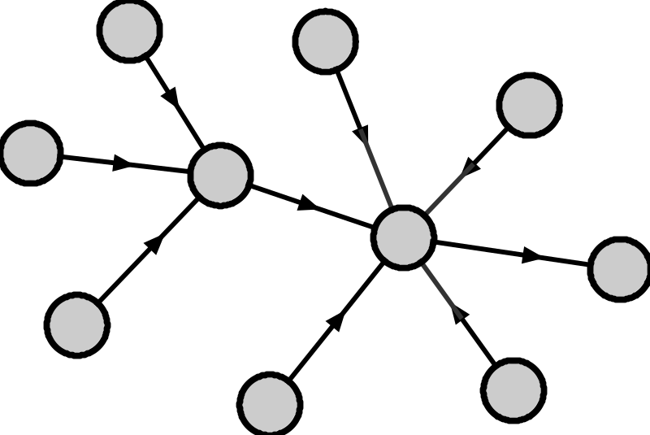
III. Rake & Compress
这里介绍一种Rake & Compress^{[5,6]}方法.
即将原树映射到一棵Rake & Compress Trees (Abbr. R&C Trees).
R&C Trees由Rake节点和Compress节点组成.

Slide 20
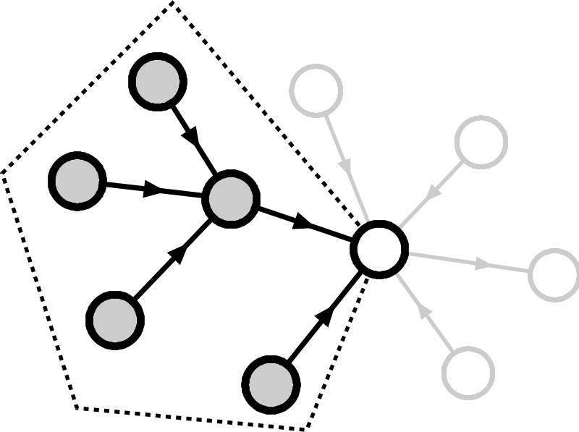
1. Rake Nodes
Rake节点i是原树中以某节点为根的有根子树的映射.
Root

Slide 21
1. Rake Nodes
Rake节点i是原树中以某节点为根的有根子树的映射.
特别地, 如果该节点仅包含根本身, 那么该Rake节点没有后继(叶子节点). 否则令Next(i)表示i所代表的除了根以外的其它点组成的集合.
Root

Slide 22
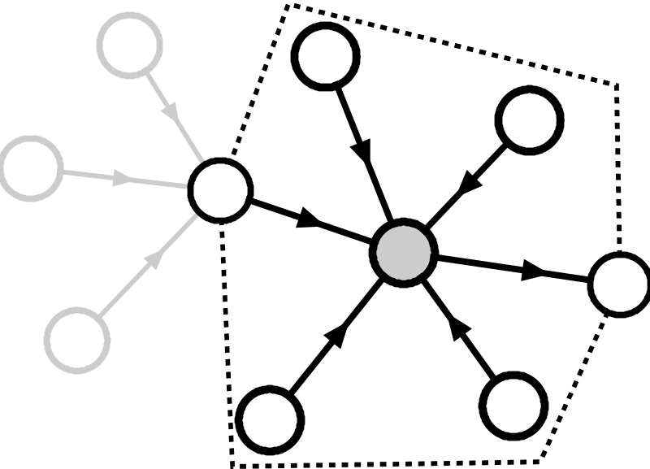
2. Compress Nodes
Compress节点j, 是原树中以某条路径为根的有根子树的映射.
s
e

Slide 23
2. Compress Nodes
Compress节点j, 是原树中以某条路径为根的有根子树的映射.
特别地, 如果路径长度为1. 那么该Compress节点没有后继. 否则令Next(j)表示j代表的路径上的非端点集合.
s
e

Slide 24
3. R&C Trees
对于一个非叶子Rake/Compress节点i, Next(i)非空.
对于每个Next(i)中的元素j. 我们采用如下方法划分节点i:

Slide 25
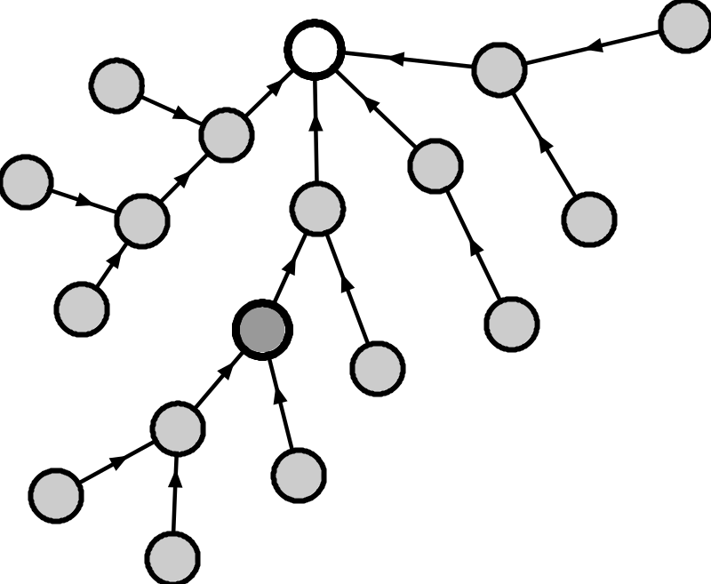
1’ Rake节点的划分
令r表示i的根.
r
j

Slide 26
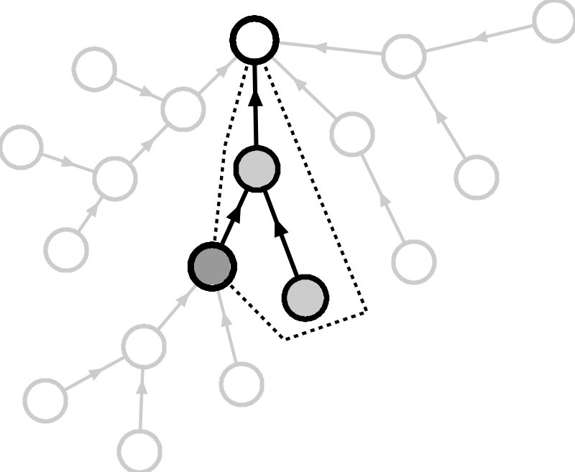
1’ Rake节点的划分
令r表示i的根.
将路径j→r作为新的Compress节点.
r
j

Slide 27
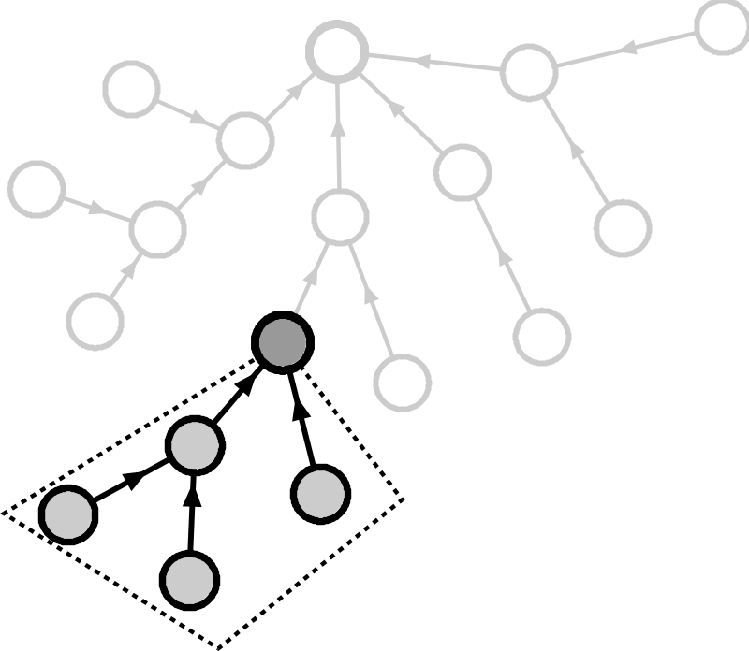
1’ Rake节点的划分
令r表示i的根.
将路径j→r作为新的Compress节点.
将j和j的子孙作为新的Rake节点.
r
j

Slide 28
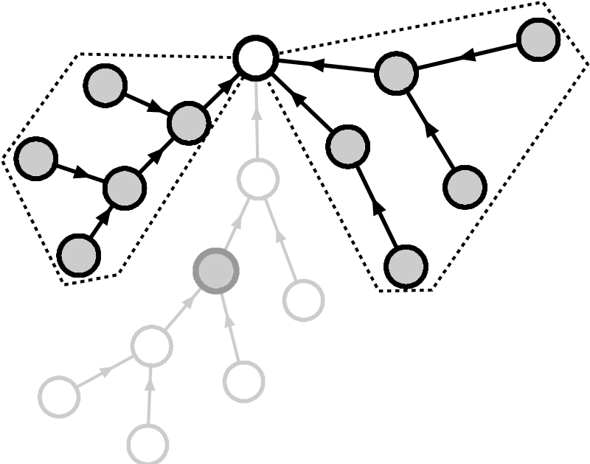
1’ Rake节点的划分
令r表示i的根.
将路径j→r作为新的Compress节点.
将j和j的子孙作为新的Rake节点.
i中路径j→r的左手方向和右手方向各为一个新的Rake节点.
r
j

Slide 29
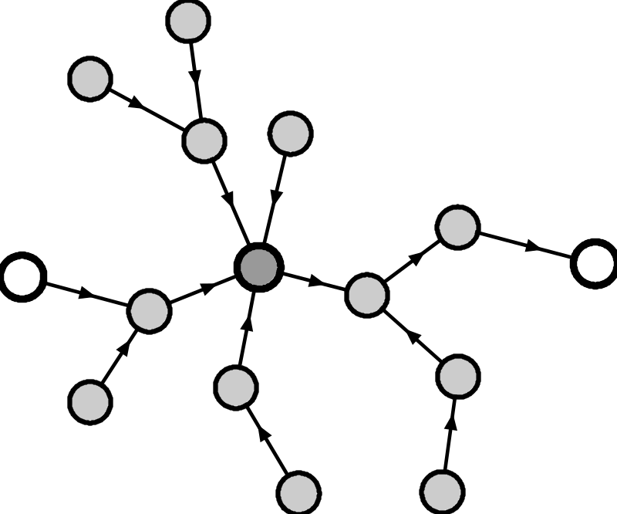
2’ Compress节点的划分
令s,e分别表示i中路径的头和尾.
s
e
j

Slide 30
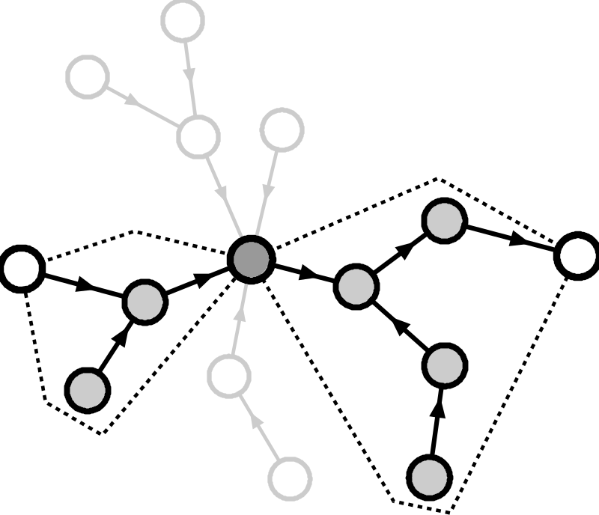
2’ Compress节点的划分
令s,e分别表示i中路径的头和尾.
s→j,j→e分别成为新的Compress节点
s
e
j

Slide 31
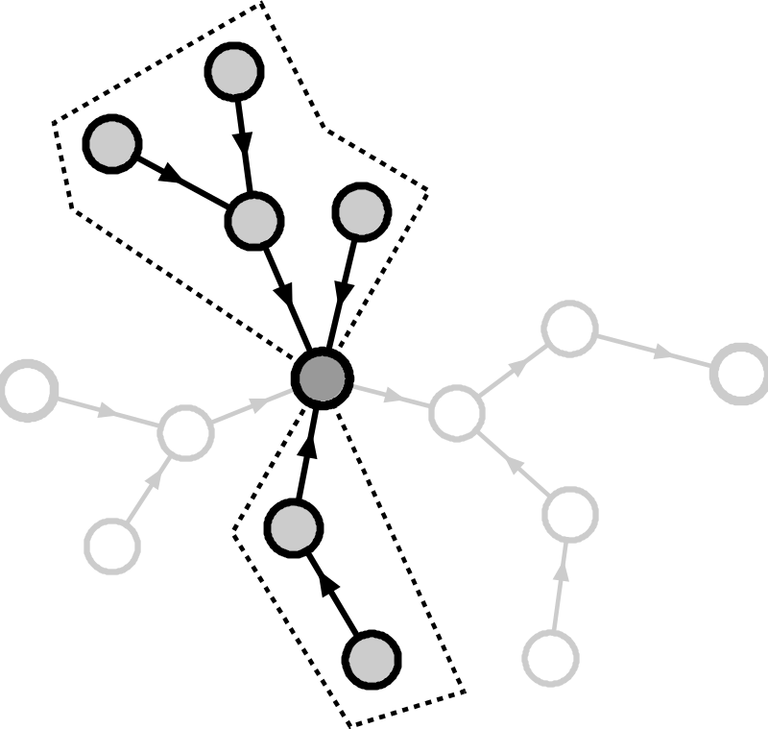
2’ Compress节点的划分
令s,e分别表示i中路径的头和尾.
s→j,j→e分别成为新的Compress节点
j的其他子孙被划分成两部分, 分别作为新的Rake节点.
s
e
j

Slide 32
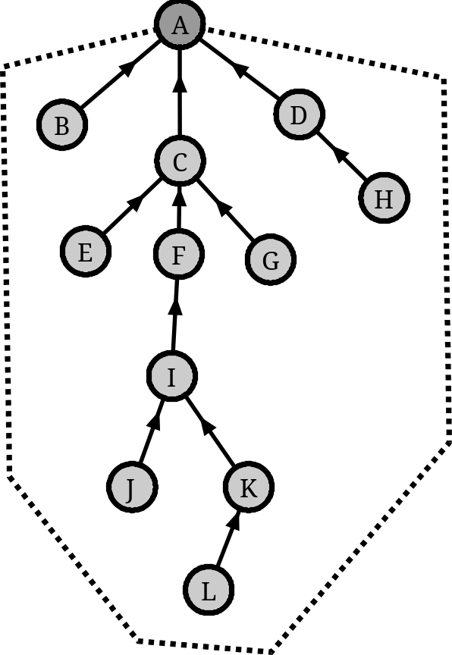
R&C Trees
约定, 一个有根树对应R&C Trees就是整个树的Rake Node.
这样的分解方式本身就保证度的限制(一个节点最多被剖分出4个子节点)
我们以右图为例，展示一棵原树如何被映射到像树。

Slide 33
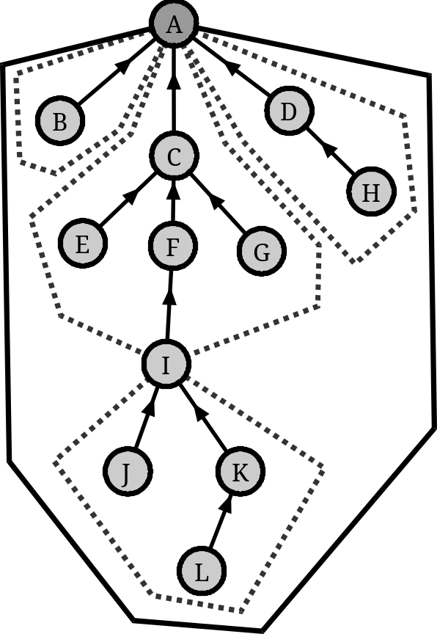

Level 1
选取I作为第1层剖分点，原Rake节点被剖分成4个部分，4个部分分别剖分。
⬄

Slide 34
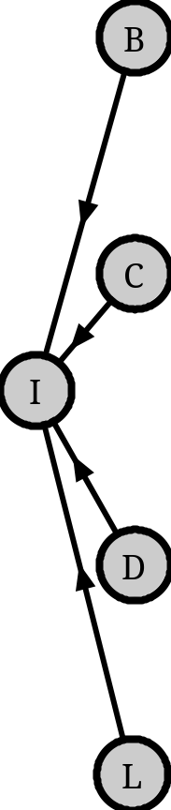
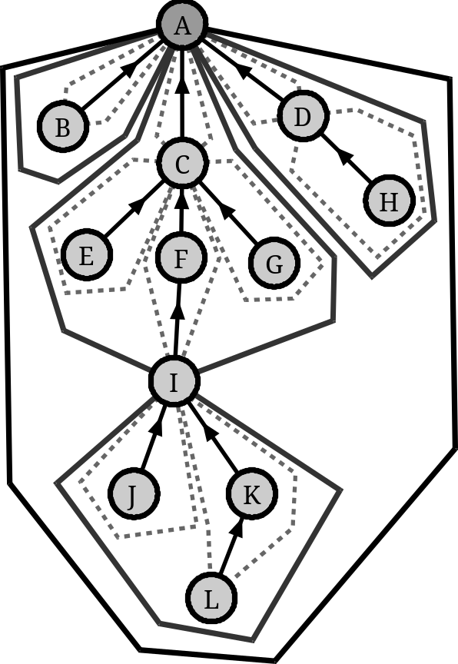
Level 2
选取B,C,D,L作为第2层剖分点。
⬄

Slide 35
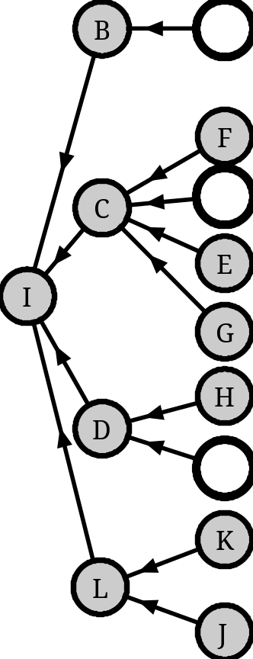
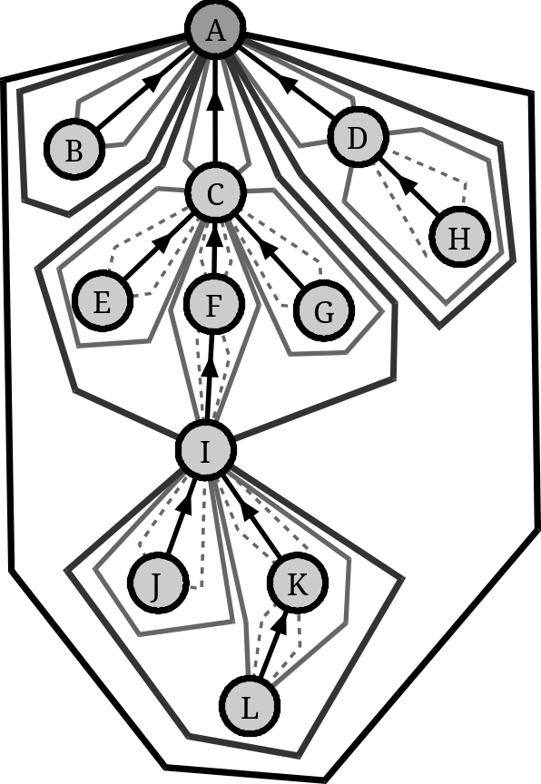
Level 3
选取F,E,G,H,K,J作为第3层剖分点。
⬄

Slide 36
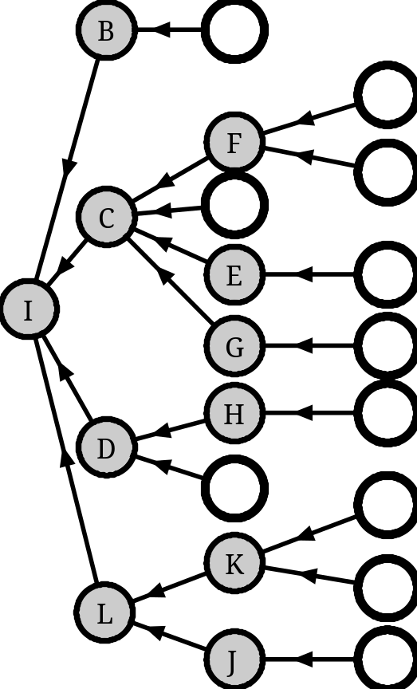
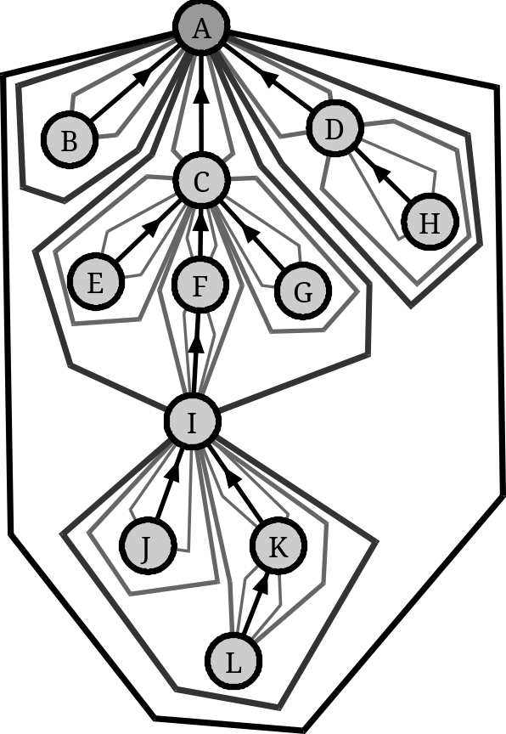
Final
这样，我们就构建出了整个树的R&C Trees。
⬄

Slide 37
Randomized
决定R&C Trees深度的关键因素在于选择Next(i)中元素的方法.
一个比较好的方法是, 随机选择!
如果等概率的选择Next(i)中的元素, 可以证明这样的深度下界是Ω(ln²N). 问题并没有完全解决.
必须采取更为合理的随机策略.

Slide 38
Randomized
对于Rake节点, 仍然采取等概率的方法选择.
对于Compress节点i, j表示Next(i)中的元素, 令Weight(j)表示j剩余的子孙个数(包括j).
现在以Weight(j)作为加权, 令S表示所有Weight(k)的和, 则j有Weight(j)/S的概率被选择.

Slide 39
Randomized : Master Theorem
可以证明, 通过这样合理的改造, 一个N的点的树可以被映射到一个期望深度为O(lnN)的R&C Trees.
基于这种思想, RP-Trees被提出. 事实上, 这就是Treap^{[7]}通过R&C思想在任意树的拓展.
通过这种思想, 我们可以得到均摊, 甚至是严格深度O(lnN)的算法.

Slide 40
小结
相比较于Path Decomposing和Divide & Conquer, Rake & Compress具有思想简单, 常数小, 实现复杂度低等特点.
R&C思想最大的特点是, 利用这种思想可以很方便地将各种平衡二叉树技巧拓展到任意树形态上去.
为Dynamic Trees Problem 注入了新的血液.

Slide 41
Part III. Applications

Slide 42
Applications …
网络优化
  最大流^{[4]} √
  最小费用流
  …
动态算法
  动态连通性^{[3,8]}
  动态最小生成森林^{[3]}
  …
…

Slide 43
最大流问题
最大流问题是非常经典的图论问题. 经典的解决算法有最短增广路, 预流推进.
通过改造最短增广路算法并应用动态树, 可以得到O(NMlnN)的算法. N为点数, M为边数.
经典的最短增广路算法是通过BFS, 每次在残余网络中找到一条最短S-T增广路并进行增广.

Slide 44
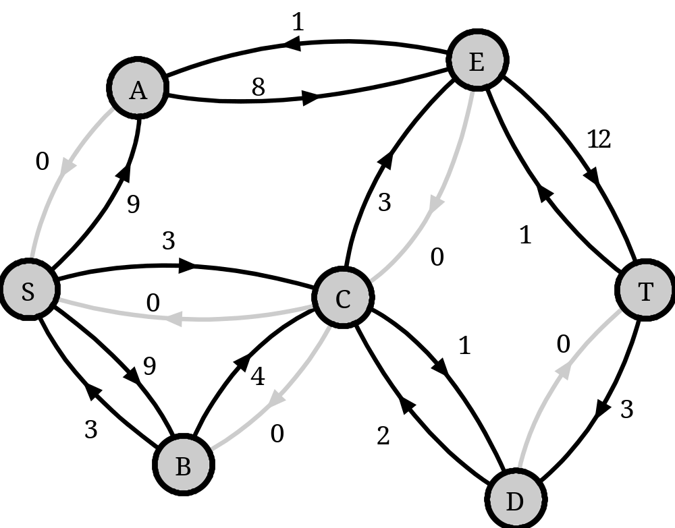
Residual network

Slide 45
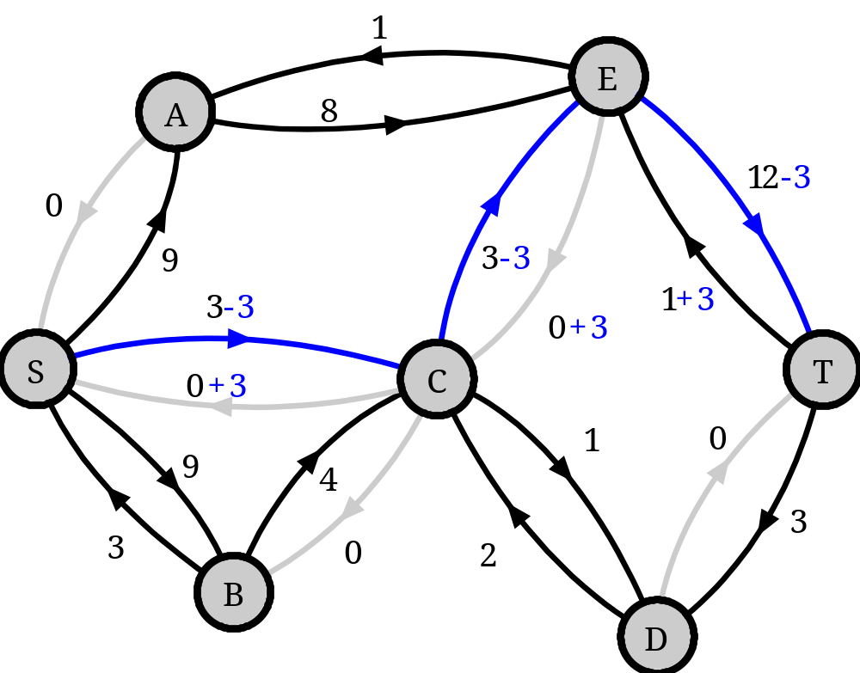
Residual network
找到最短增广路
S→C → E → T
增广量为3
Notes:
找到最短增广路A→D→E→G, 增广量为3.

Slide 46
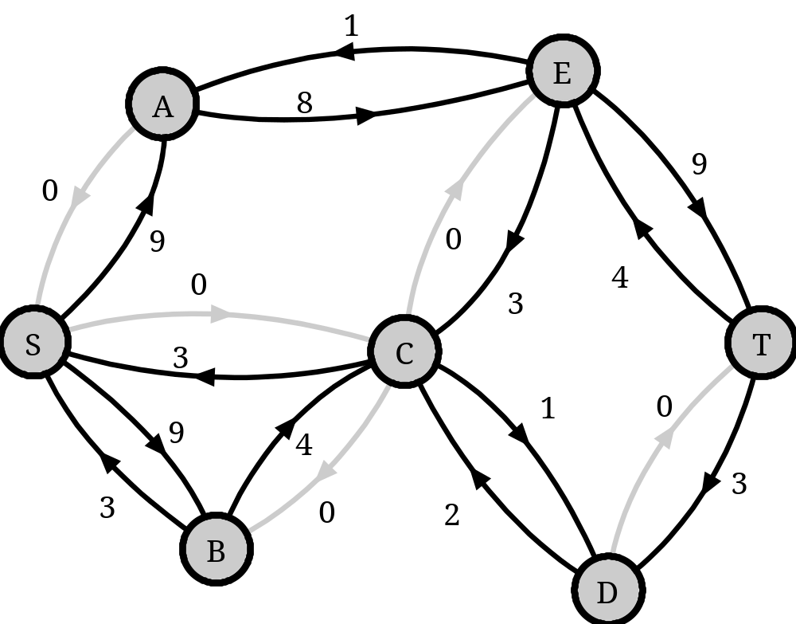
Residual network

Slide 47
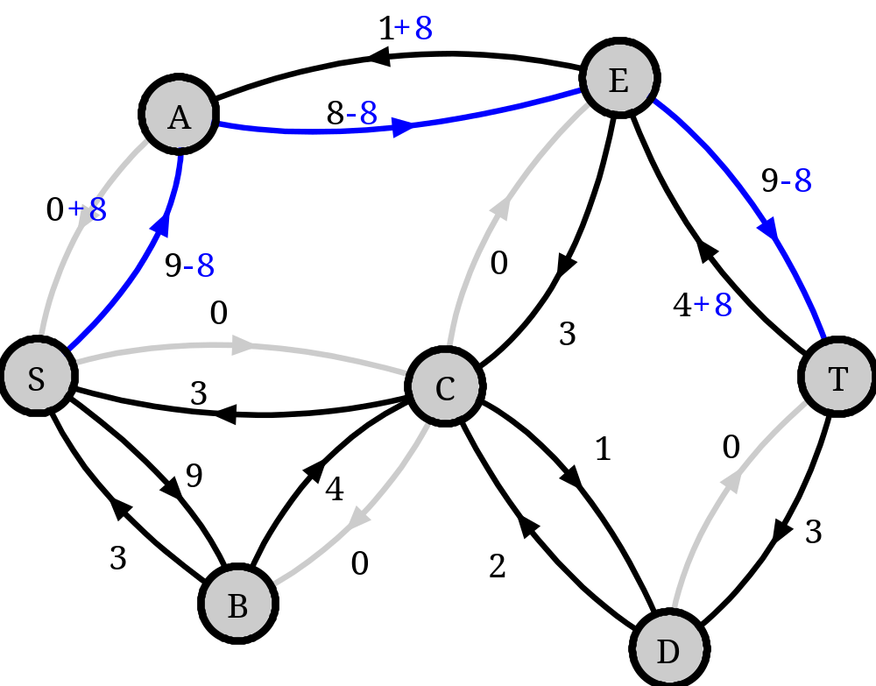
Residual network
找到最短增广路
S→A → E → T
增广量为8
Notes:
找到最短增广路A→B→E→G, 增广量为3.

Slide 48
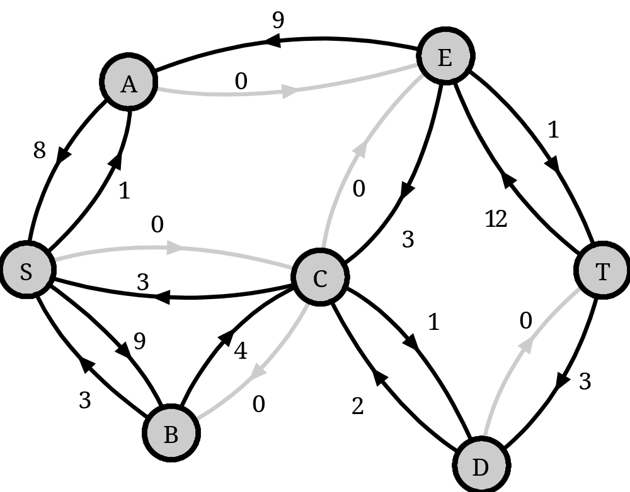
Residual network

Slide 49
最大流问题
引理: 只需要O(NM)次增广.
证明: 考察当前最短路的必要边集A
  所有S→T的最短路全部由A中元素组成
  |A|≤M
每次都找到最短增广路, 增广后A中元素必有一条边被删除(残余量为0).

Slide 50
最大流问题
在S→T最短路长度被提高之前不可能有边从A外加入到A内.
O(M)次增广后S→T增广路长度必被提高. 因此最多执行O(NM)次增广.
综上所述, 引理得证.

Slide 51
最大流问题
原始算法的时间复杂度为O(NM²).
令D(x)表示x到T的最短增广路下界.
  对于所有残余量>0的边u→v, 满足D(u)≤D(v)+1.
  如果D(u)=D(v)+1, 则称u→v为有效边.
  引理: 全部由有效边组成的到T的路径一定是最短路径!

Slide 52
最大流问题
每次在残余网络中沿着让D(x)递减的有效边前进. 并不断修正(抬高)D(x). 可以证明, 该优化方法将寻找最短增广路的时间降为均摊O(N), 所以需要的总时间降为O(N²M).
那么, 能不能再次改进呢?

Slide 53
最大流问题
一个想法是, 维护有效边子集的生成森林.
如果S, T不在同一棵树内. 令R为S所在树内D值最小的点(最低点), 如果存在有效边R→R’, 则执行Link(R,R’).
如果此时R没有连出的有效边, 显然D(R)是可以改进的. 即这个下界是松的, 此时我们抬高D(R). 并更新有效边集.
当S和T都在同一棵树内时(即最低点为T), 对树中的S-T路径进行增广.
  每次所增广的路都是最短增广路.

Slide 54
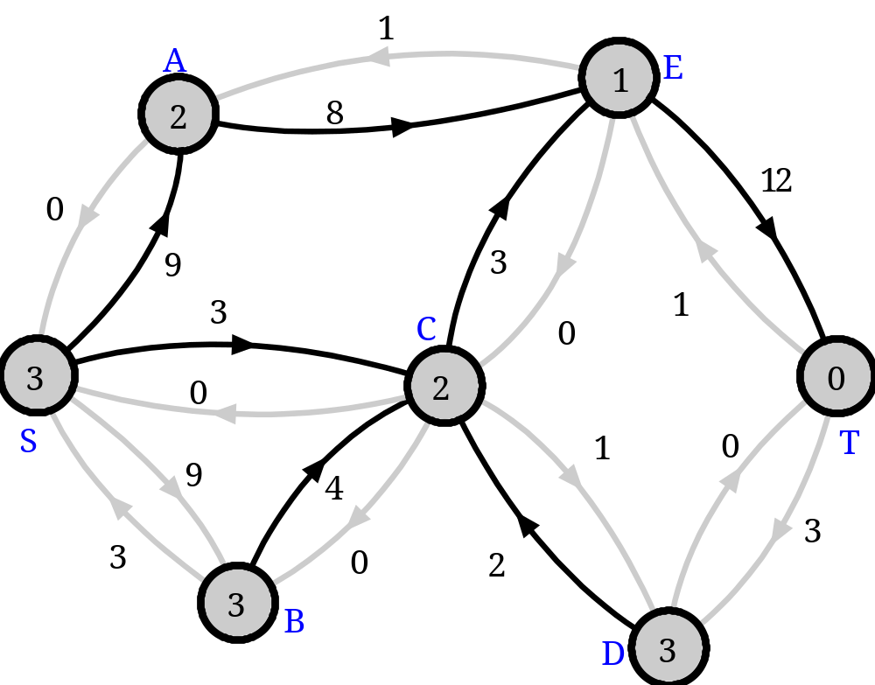
Residual network
黑色边为有效边
D(x)
x

Slide 55
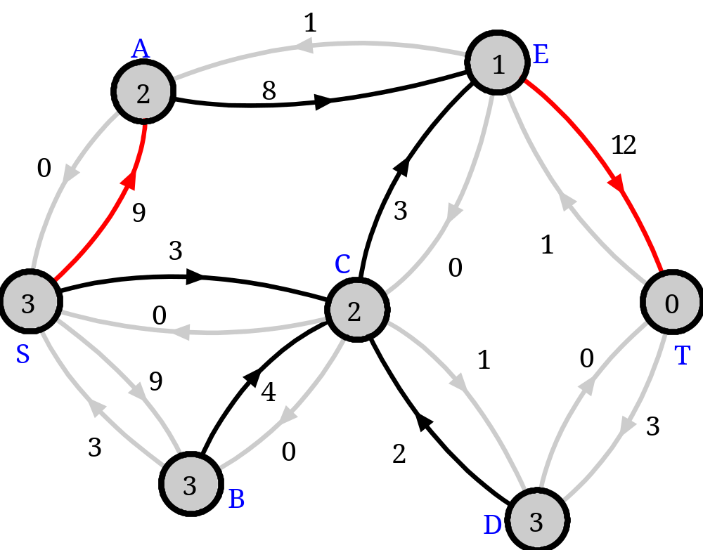
Residual network
红色边为生成森林边
D(x)
x
Notes:
红色为森林边.

Slide 56
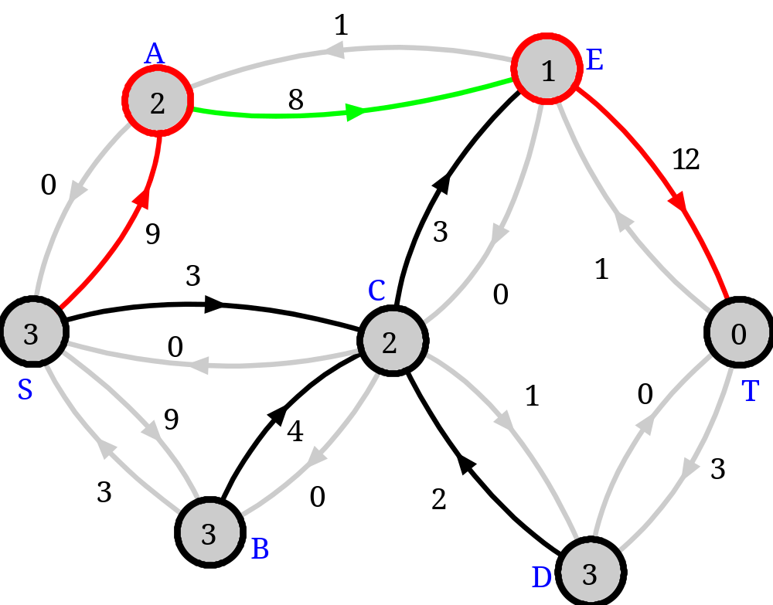
Residual network
找到一条由当前最低点A连出的有效边A→E
执行Link(A,E)
D(x)
x

Slide 57
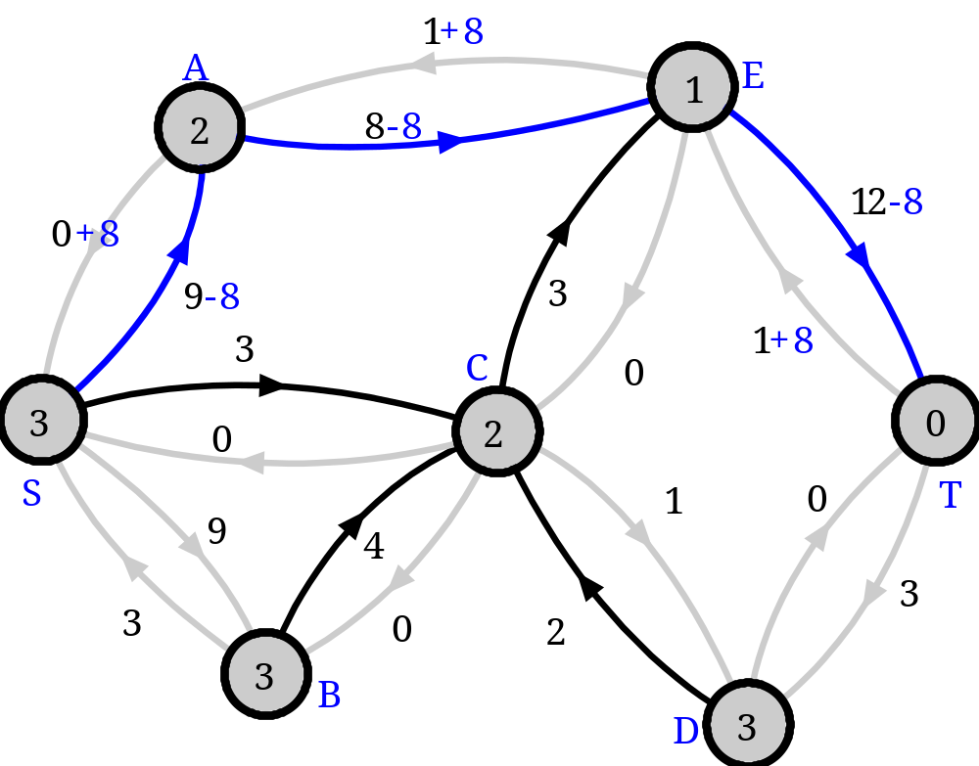
Residual network
找到最短增广路
S→A→E→T
增广量为8
D(x)
x

Slide 58
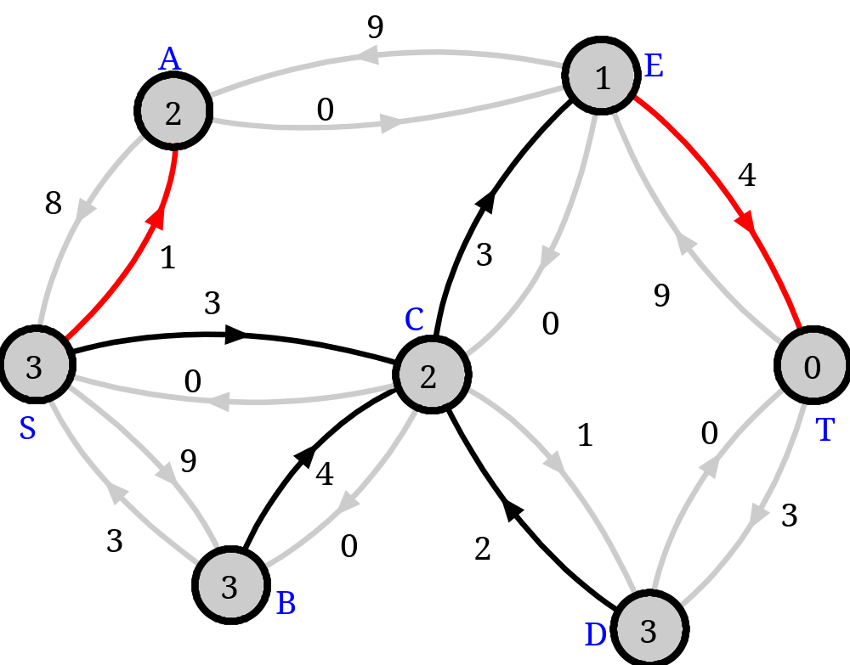
Residual network
增广后A→E不再有效
Cut(A,E)
D(x)
x

Slide 59
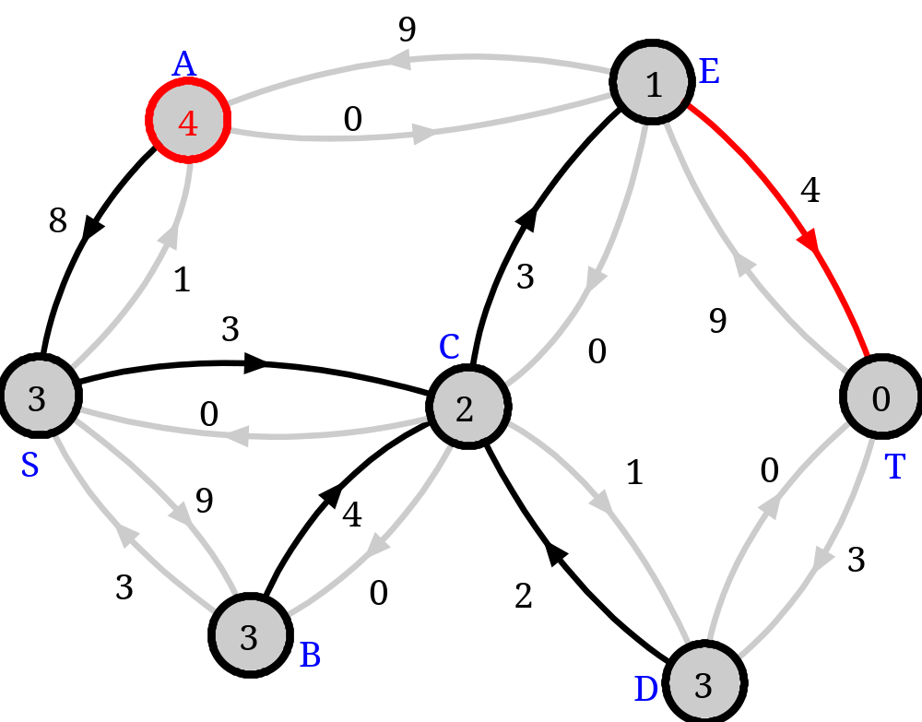
Residual network
尝试找到从最低点A连出的边，失败
抬高D(A)并更新有效边
D(x)
x

Slide 60
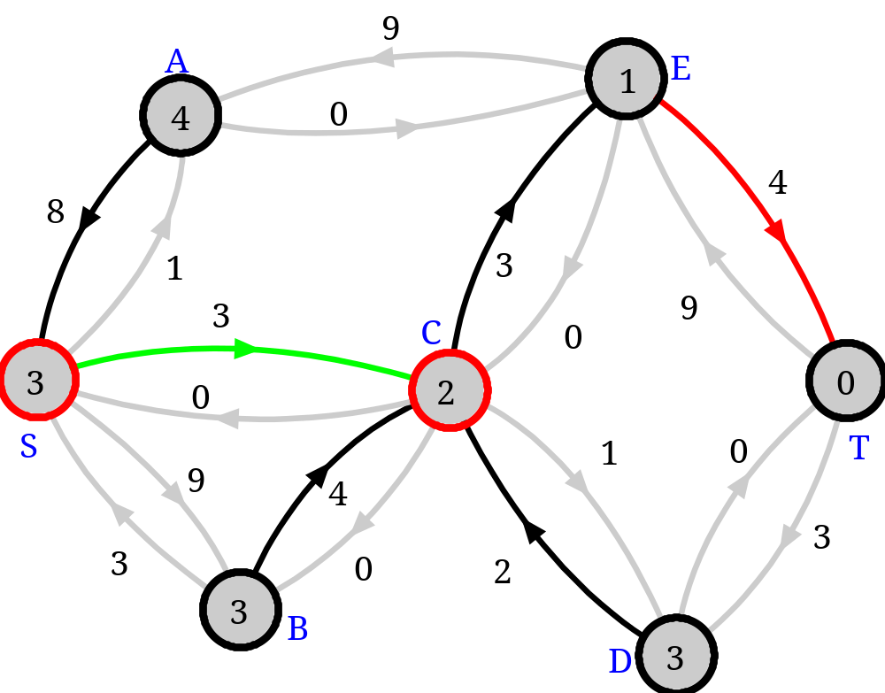
Residual network
找到一条由当前最低点S连出的有效边S→C
执行Link(S,C)
D(x)
x

Slide 61
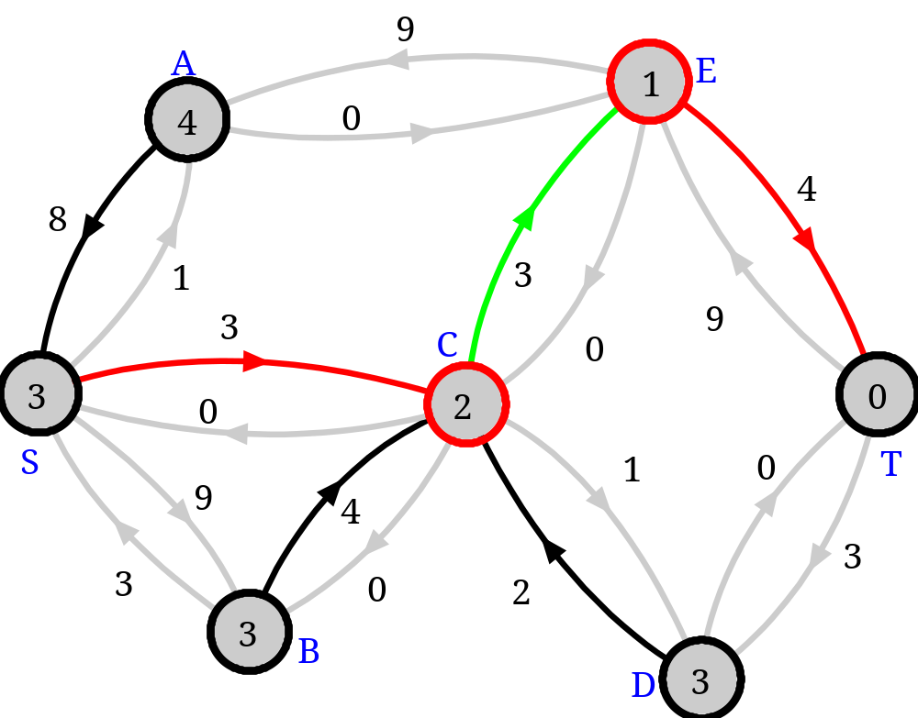
Residual network
找到一条由当前最低点C连出的有效边C→E
执行Link(C,E)
D(x)
x

Slide 62
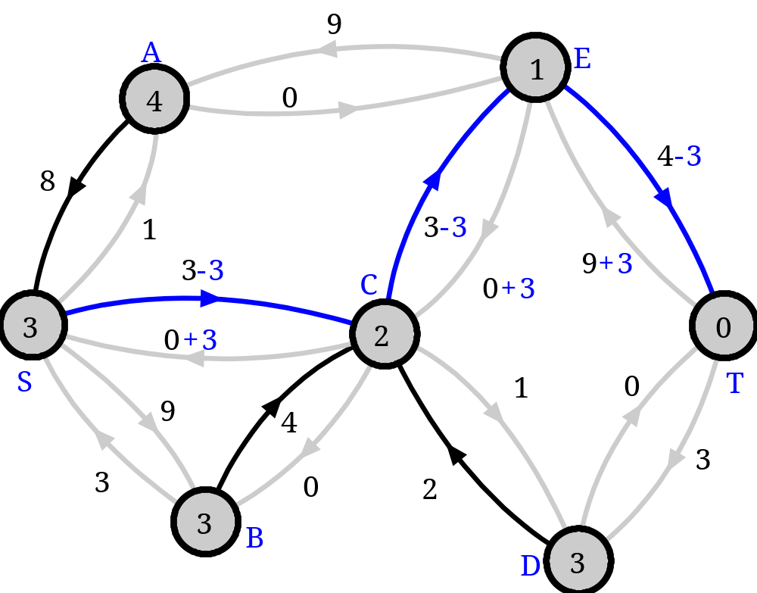
Residual network
找到最短增广路
S→C→E→T
增广量为3
D(x)
x

Slide 63
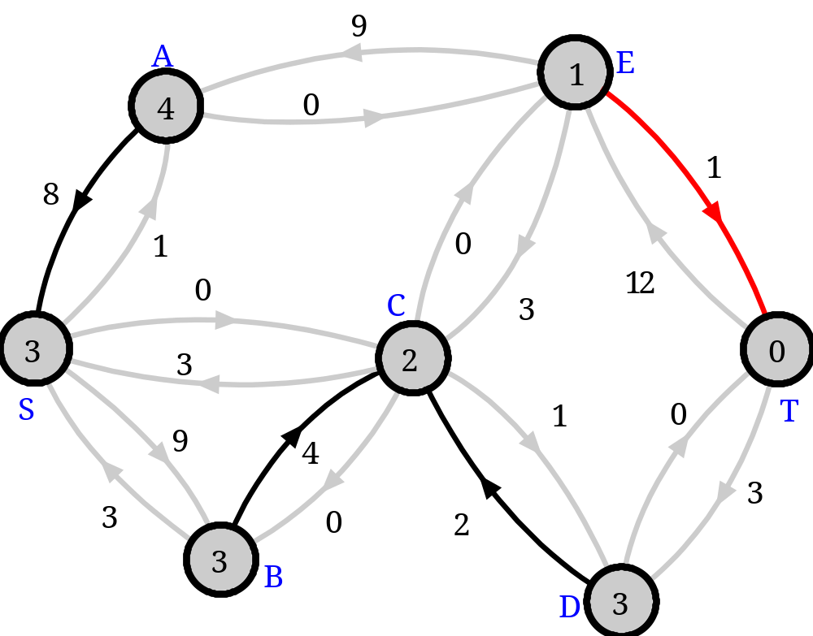
Residual network
D(x)
x

Slide 64
最大流问题
由于流程和最短增广路一样, 故正确性显然.
现在考察其时间复杂度.

Slide 65
最大流问题
前面已经说过, 最多执行O(NM)次增广, 所以在增广上的总时间为O(NMlnN).
因为0≤D(x)≤N, 所以最多执行O(NM)次Cut操作. 因此花费在Cut上的总时间为O(NMlnN).
又因为在一个点的D值被抬高之前, 每个点均摊被Link过1次. 综上所述, 总的时间复杂度为O(NMlnN)

Slide 66
时间复杂度
算法名称 | 原始算法 | 引进D(x) | 动态树
找最短路 | O(NM²) | O(N²M) | O(NMlnN)
进行增广 | O(N²M) | O(N²M) | O(NMlnN)
调整D(x) | × | O(NM) | O(NMlnN)
总计 | O(NM²) | O(N²M) | O(NMlnN)

Slide 67
时间复杂度
算法名称 | 原始算法 | 引进D(x) | 动态树
找最短路 | O(NM²) | O(N²M) | O(NMlnN)
进行增广 | O(N²M) | O(N²M) | O(NMlnN)
调整D(x) | × | O(NM) | O(NMlnN)
总计 | O(NM²) | O(N²M) | O(NMlnN)

Slide 68
时间复杂度
算法名称 | 原始算法 | 引进D(x) | 动态树
找最短路 | O(NM²) | O(N²M) | O(NMlnN)
进行增广 | O(N²M) | O(N²M) | O(NMlnN)
调整D(x) | × | O(NM) | O(NMlnN)
总计 | O(NM²) | O(N²M) | O(NMlnN)

Slide 69
小结
使用动态树问题来优化算法的关键是解决瓶颈问题.
在本例中, 我们将复杂度摊平到了每一种操作中. 使得总的时间复杂度获得了质的飞跃.
其实, 不仅仅是最大流算法, 网络优化的很多算法都可以使用动态树来优化, 并得到很好的理论复杂度.

Slide 70
总结
研究动态树问题是非常有价值的, 研究它可以加深对图论的理解. 其解决方法使用的技巧亦非常具有启发性. 更何况其问题本身又是那么美妙!
对于一个复杂的经典问题, 我们不应仅仅满足于“知道” 或者“学会”, 更需要融会贯通. 这对我们无论是日常学习或者竞赛活动都是非常有好处的.

Slide 71
References
[1] Daniel D. Sleator, Robert Endre Tarjan, A data structure for dynamic trees, Journal of Computer and System Sciences, v.26 n.3, p.362-391, June 1983.
[2] Daniel Dominic Sleator , Robert Endre Tarjan, Self-adjusting binary search trees, Journal of the ACM (JACM), v.32 n.3, p.652-686, July 1985
[3] S. Alstrup, J. Holm, K. de Lichtenberg, and M. Thorup. Minimizing diameters of dynamic trees. In Proceedings of the 24th International Colloquium on Automata, Languages and Programming, pages 270-280, 1997.
[4] Ahujia, R. K. Dynamic Trees Implementations. Network Flows: Theory, Algorithms, and Applications, p.265-273.
[5] R. Tarjan and R. Werneck. Self-adjusting top trees. In Proceedings of the Sixteenth Annual ACM-SIAM Symposium on Discrete Algorithms (SODA), 2005.
[6] Umut A. Acar, Guy E. Blelloch, Jorge L.Vittes, Separating Structure from Data in Dynamic Trees.
[7] C. R. Aragon, R. G. Seidel, Randomized Search Trees, Proc. 30th Ann. IEEE Symposium on Foundations of Computer Science, pp. 540-545, October 1989.
[8] 周源, 《Dynamic Connectivity》研究报告, CTSC2005作业-研究报告.

Slide 72
Thank you!!!
Questions are welcome!!!

Slide 73
Rake & Compress思想
Rake & Compress思想最初在[5, 6]被提出.
本文中提出的R&C Trees的概念亦相似于引用中提及. 并在此之上加上了自己的理解.
其随机化的解决方案, 是在对Rake & Compress思想的探索中领悟出来的. 且不说原创, 至少是独立思考的成果. 目前我没有在任何文献中找到详细的类似资料.

